Slide 1
O Dilema da Matéria Escura
Jennifer Machado Soares
jennifer.soares@usp.br

Slide 2
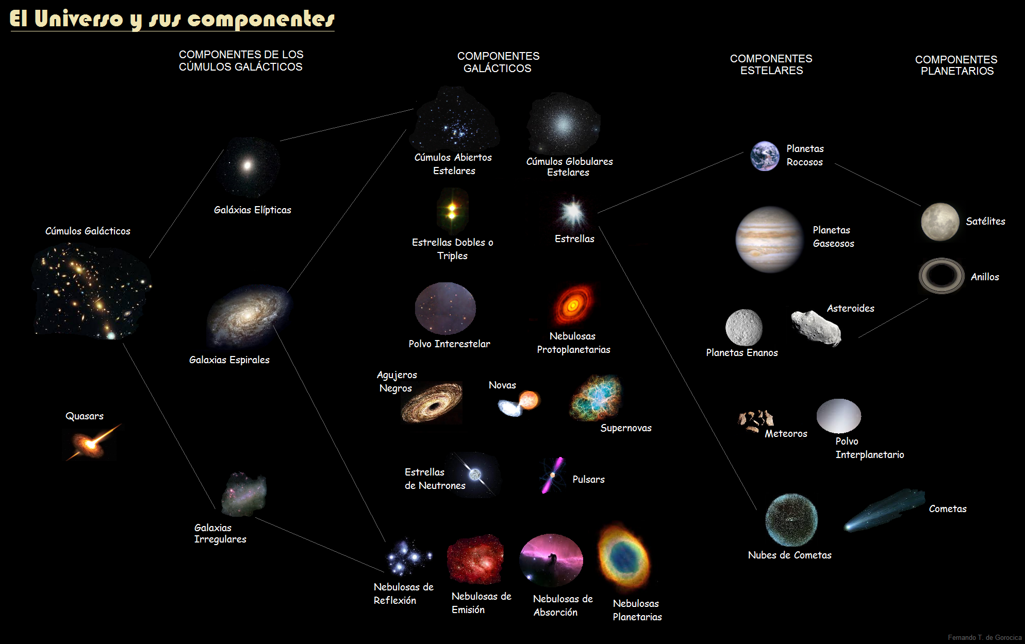

Slide 3
Universo Conhecido

Slide 4
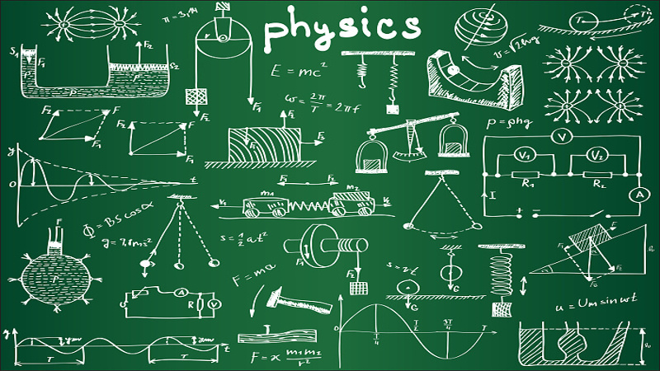
Como estudar o Universo?

Slide 5
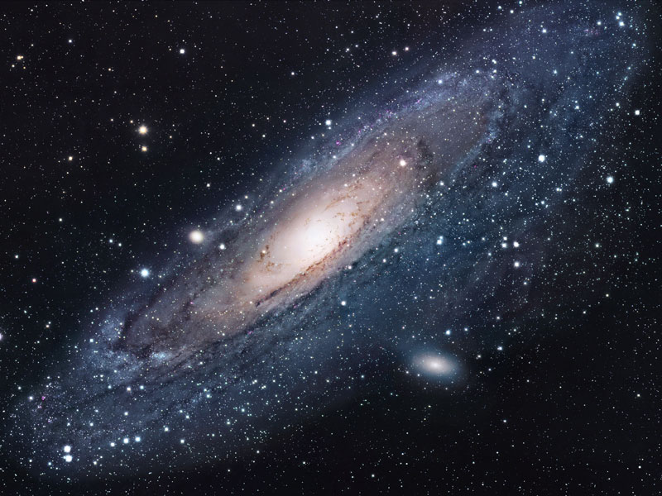
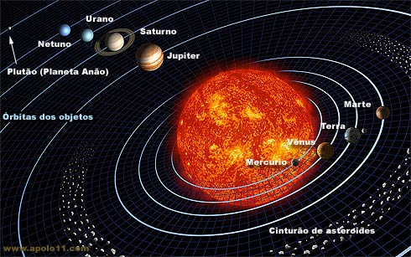
Paradoxo galáctico

Slide 6
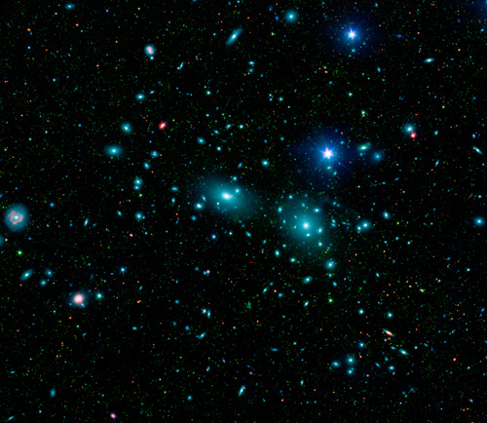
Nova medição
Fritz Zwicky
Cabeleira de Berenice
Resultado
Calculado: 9,6 10¹⁴ M¤
Luminosidade: 1,4 10¹³ M¤

Slide 8
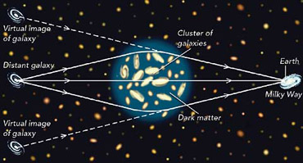
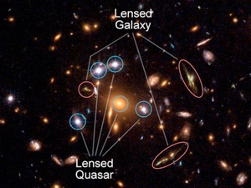
Lentes Gravitacionais

Slide 9
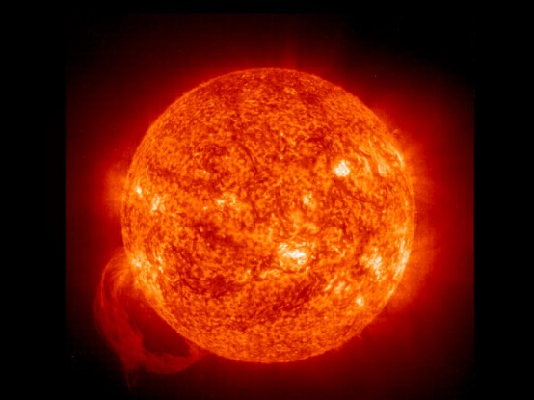
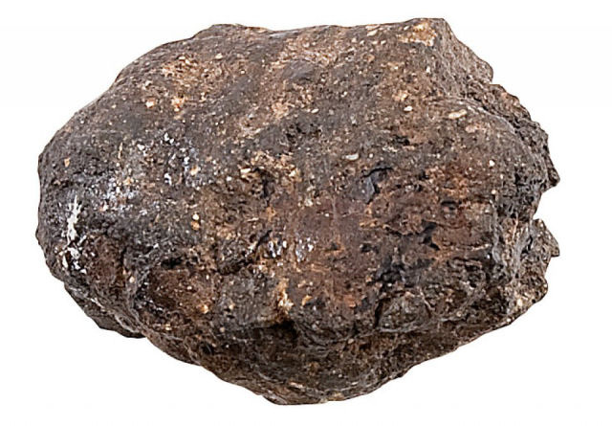
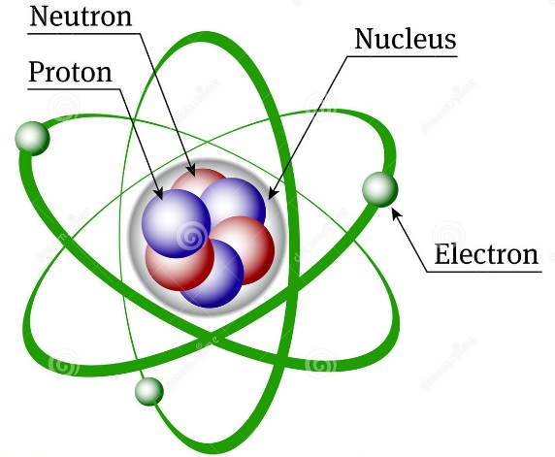
Matéria Bariônica

Slide 10
Como estudar essa matéria?

Slide 11
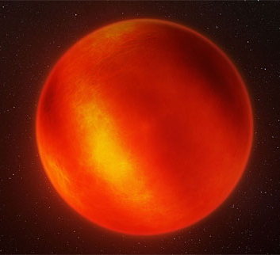
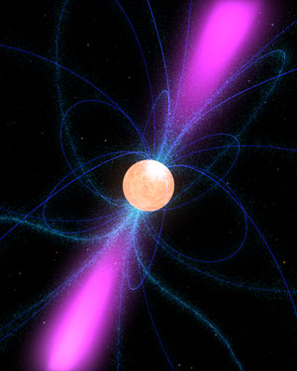
MACHOS - Objeto com Halo Compacto e Grande Massa

Slide 12
WIMPS - Partícula Massiva de Interação Fraca

Slide 13
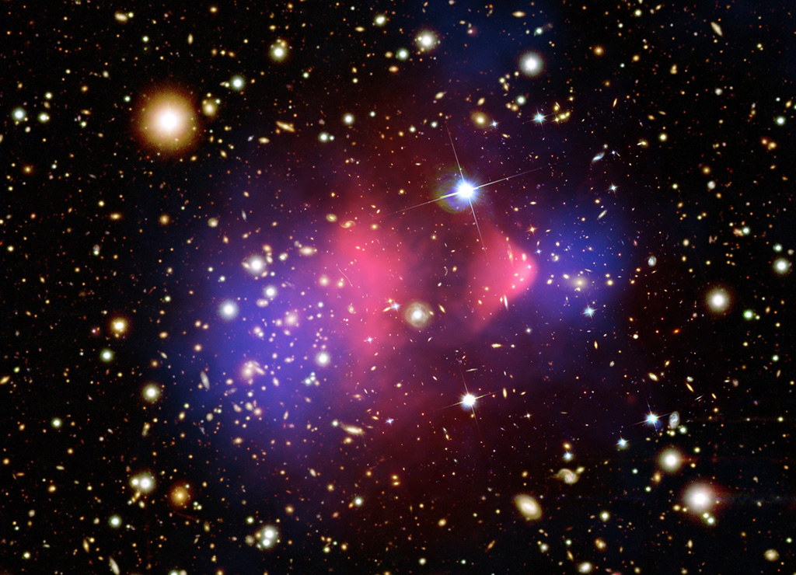
Aglomerado Bala

Slide 14
Composição do Universo

Slide 16
Referência das imagens utilizadas
https://www.learner.org/courses/physics/visual/img_lrg/coma.jpg
https://upload.wikimedia.org/wikipedia/commons/thumb/c/cc/El_Universo_y_sus_componentes.png/500px-El_Universo_y_sus_componentes.png
http://www.astronoo.com/images/galaxies/galaxie-m31-andromede.jpg
http://www.apolo11.com/imagens/temas/astronomia/sistema_solar_novo.jpg
https://euquerocristo.files.wordpress.com/2012/12/planeta-vegetariano-planta-dor.jpg
https://pt-static.z-dn.net/files/d43/1474d4f7b1eb93ed3fe2d5318d8dee11.jpg
http://imagens.ndig.com.br/espaco/pedra_lunar.jpg
http://mensageirosideral.blogfolha.uol.com.br/files/2014/01/luhman16b.jpg
https://upload.wikimedia.org/wikipedia/commons/thumb/c/c9/Sirius_A_and_B_artwork.jpg/300px-Sirius_A_and_B_artwork.jpg
https://www.nasa.gov/images/content/230242main_Pulsar2_sm.jpg
https://st.depositphotos.com/1232814/3848/v/950/depositphotos_38480127-stock-illustration-supersymmetry-theory.jpg

